Slide 1
RPC × HWQueue performance study
GQM / HWQueue 延迟敏感度
从 primitive 校准，到 open-loop 排队悬崖与 fixed-outstanding 路径暴露量
基于现有 sweep 报告与结论图 · 2026-07-22

Slide 2
RPC 敏感度由路径暴露量决定
同一个同步 GQM delay knob，在不同 RPC 路径上产生完全不同的 request-cycle 放大。
40x–100x
1.98x
195–308x
35K open-loop 的 latency cliff 区间；不是单指令硬件预算。
cpp2 K=100 的 cycle / injected-delay 斜率，近似线性。
VA FLAT 的 effective exposure；仍需 counter 判断调用密度与二级串行化。
结论状态：low-to-medium confidence；每点单次运行，effective exposure 不能直接当作 operation count。
Source: gqm_injected_delay_sweep/README.md · EDR-0002 / EDR-0003
02

Slide 3
三层实验把 knob、排队与路径暴露量分开
STEP 1
STEP 2
STEP 3
Primitive 校准
Open-loop 压力
Fixed outstanding
确认 1 µs 注入确实增加约 1 µs / successful wrapper op。
固定 35K offered load，观察 latency cliff 与 capacity loss。
固定 K=100，用 K/QPS cycle 比较 cpp2 与 VA FLAT 的暴露量。
Source: gqm_injected_delay_sweep/README.md · EDR-0002 / EDR-0003
03

Slide 4
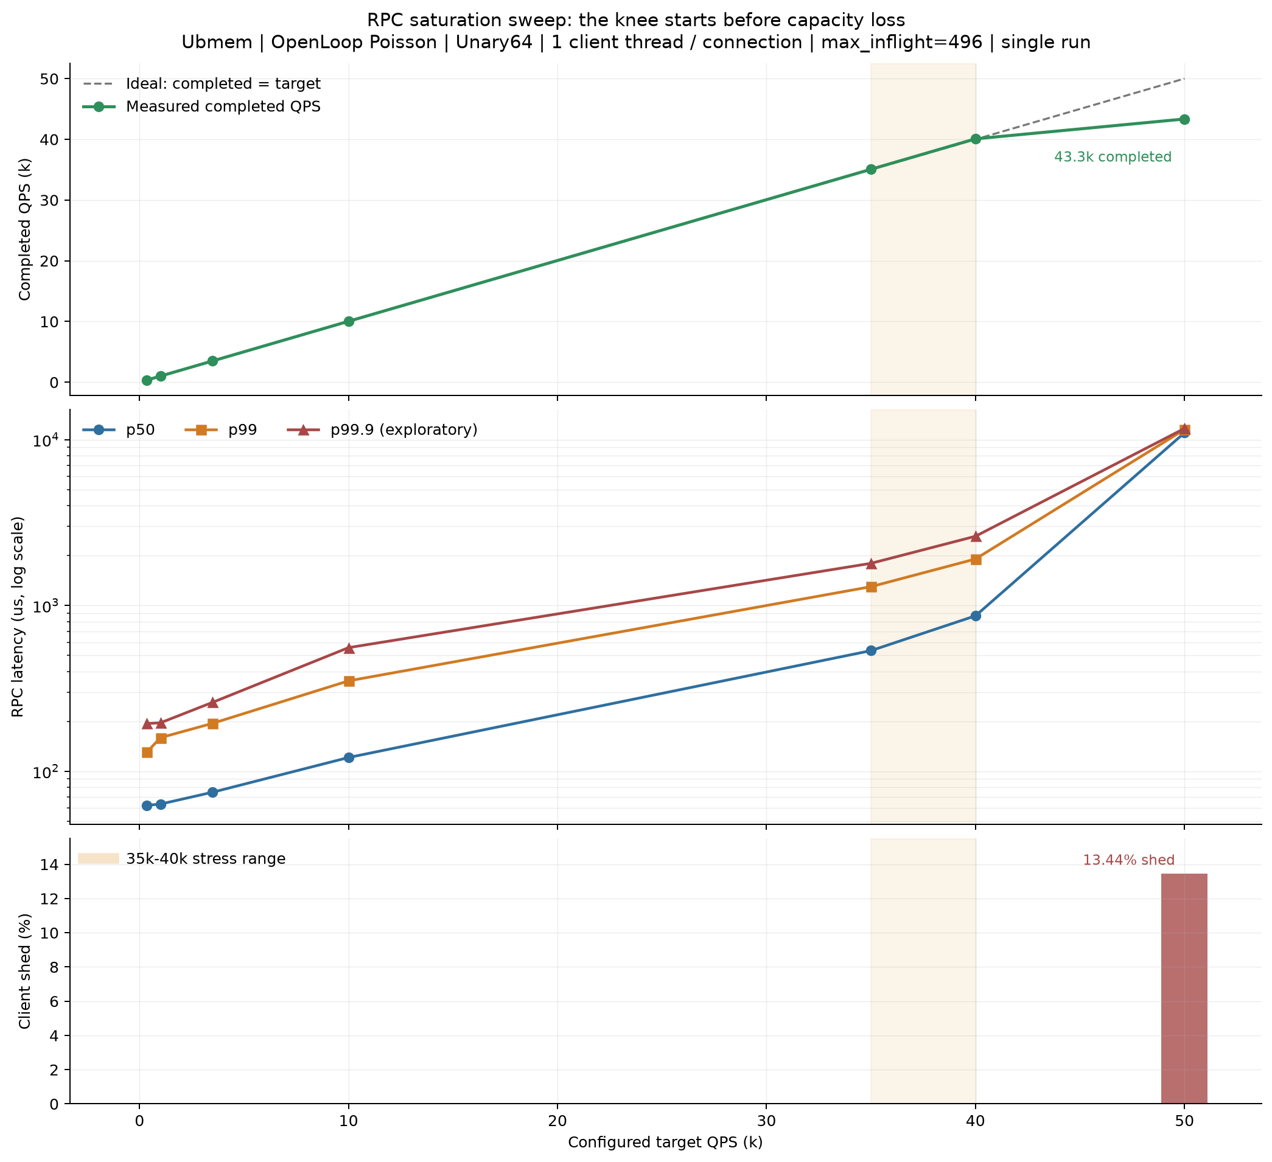
35K 是排队敏感锚点，不是空闲状态
p99 1.274 ms
0-delay baseline 已处在高压力区。
35K 前完成吞吐跟随 offered load；继续升压后 tail 与压力指标恶化。后续 delay sweep 观察的是“队列成本 × 排队放大”。
Source: gqm_injected_delay_sweep/README.md · EDR-0002 / EDR-0003
04

Slide 5
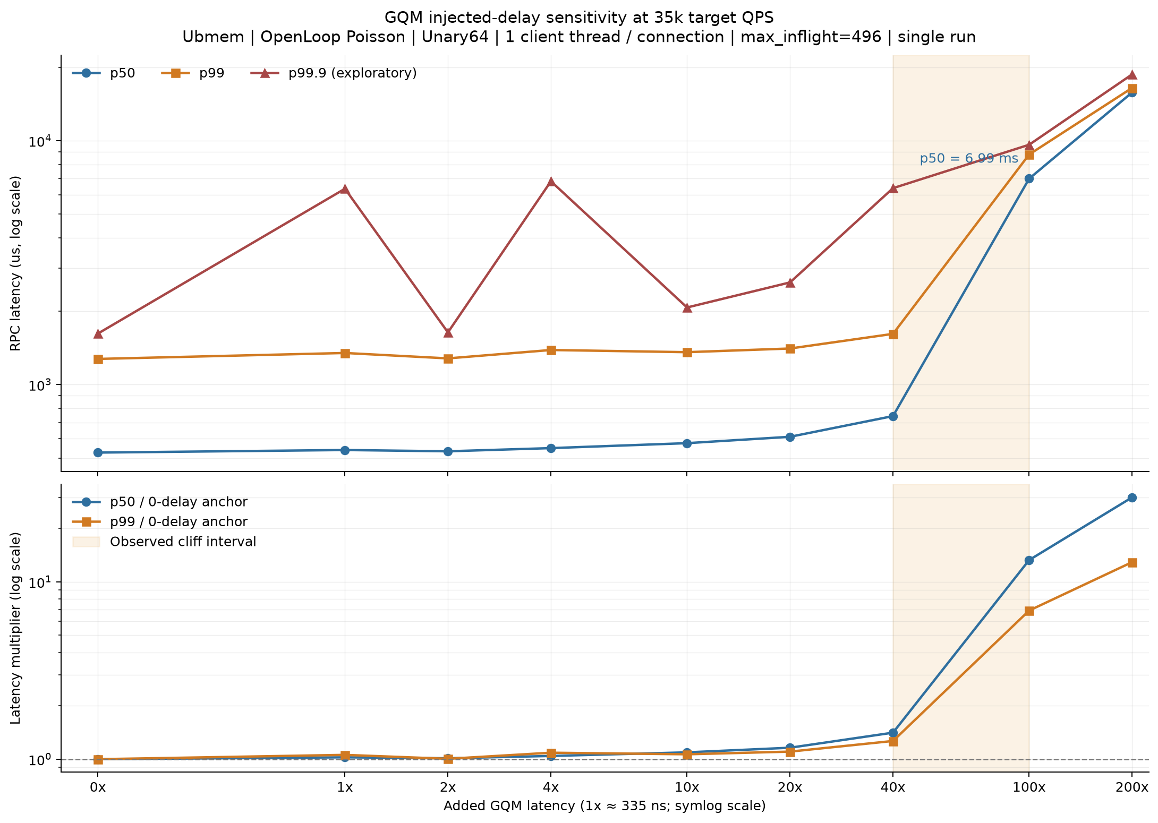
Open-loop 的 latency cliff 位于 40x–100x
6.9× p99
100x 点从 1.274 ms 跳到 8.784 ms。
40x 吞吐仍保持，但 tail 已出现压力信号。p99.9 尖峰来自单次 run，仅作探索，不用于硬件预算。
Source: gqm_injected_delay_sweep/README.md · EDR-0002 / EDR-0003
05

Slide 6
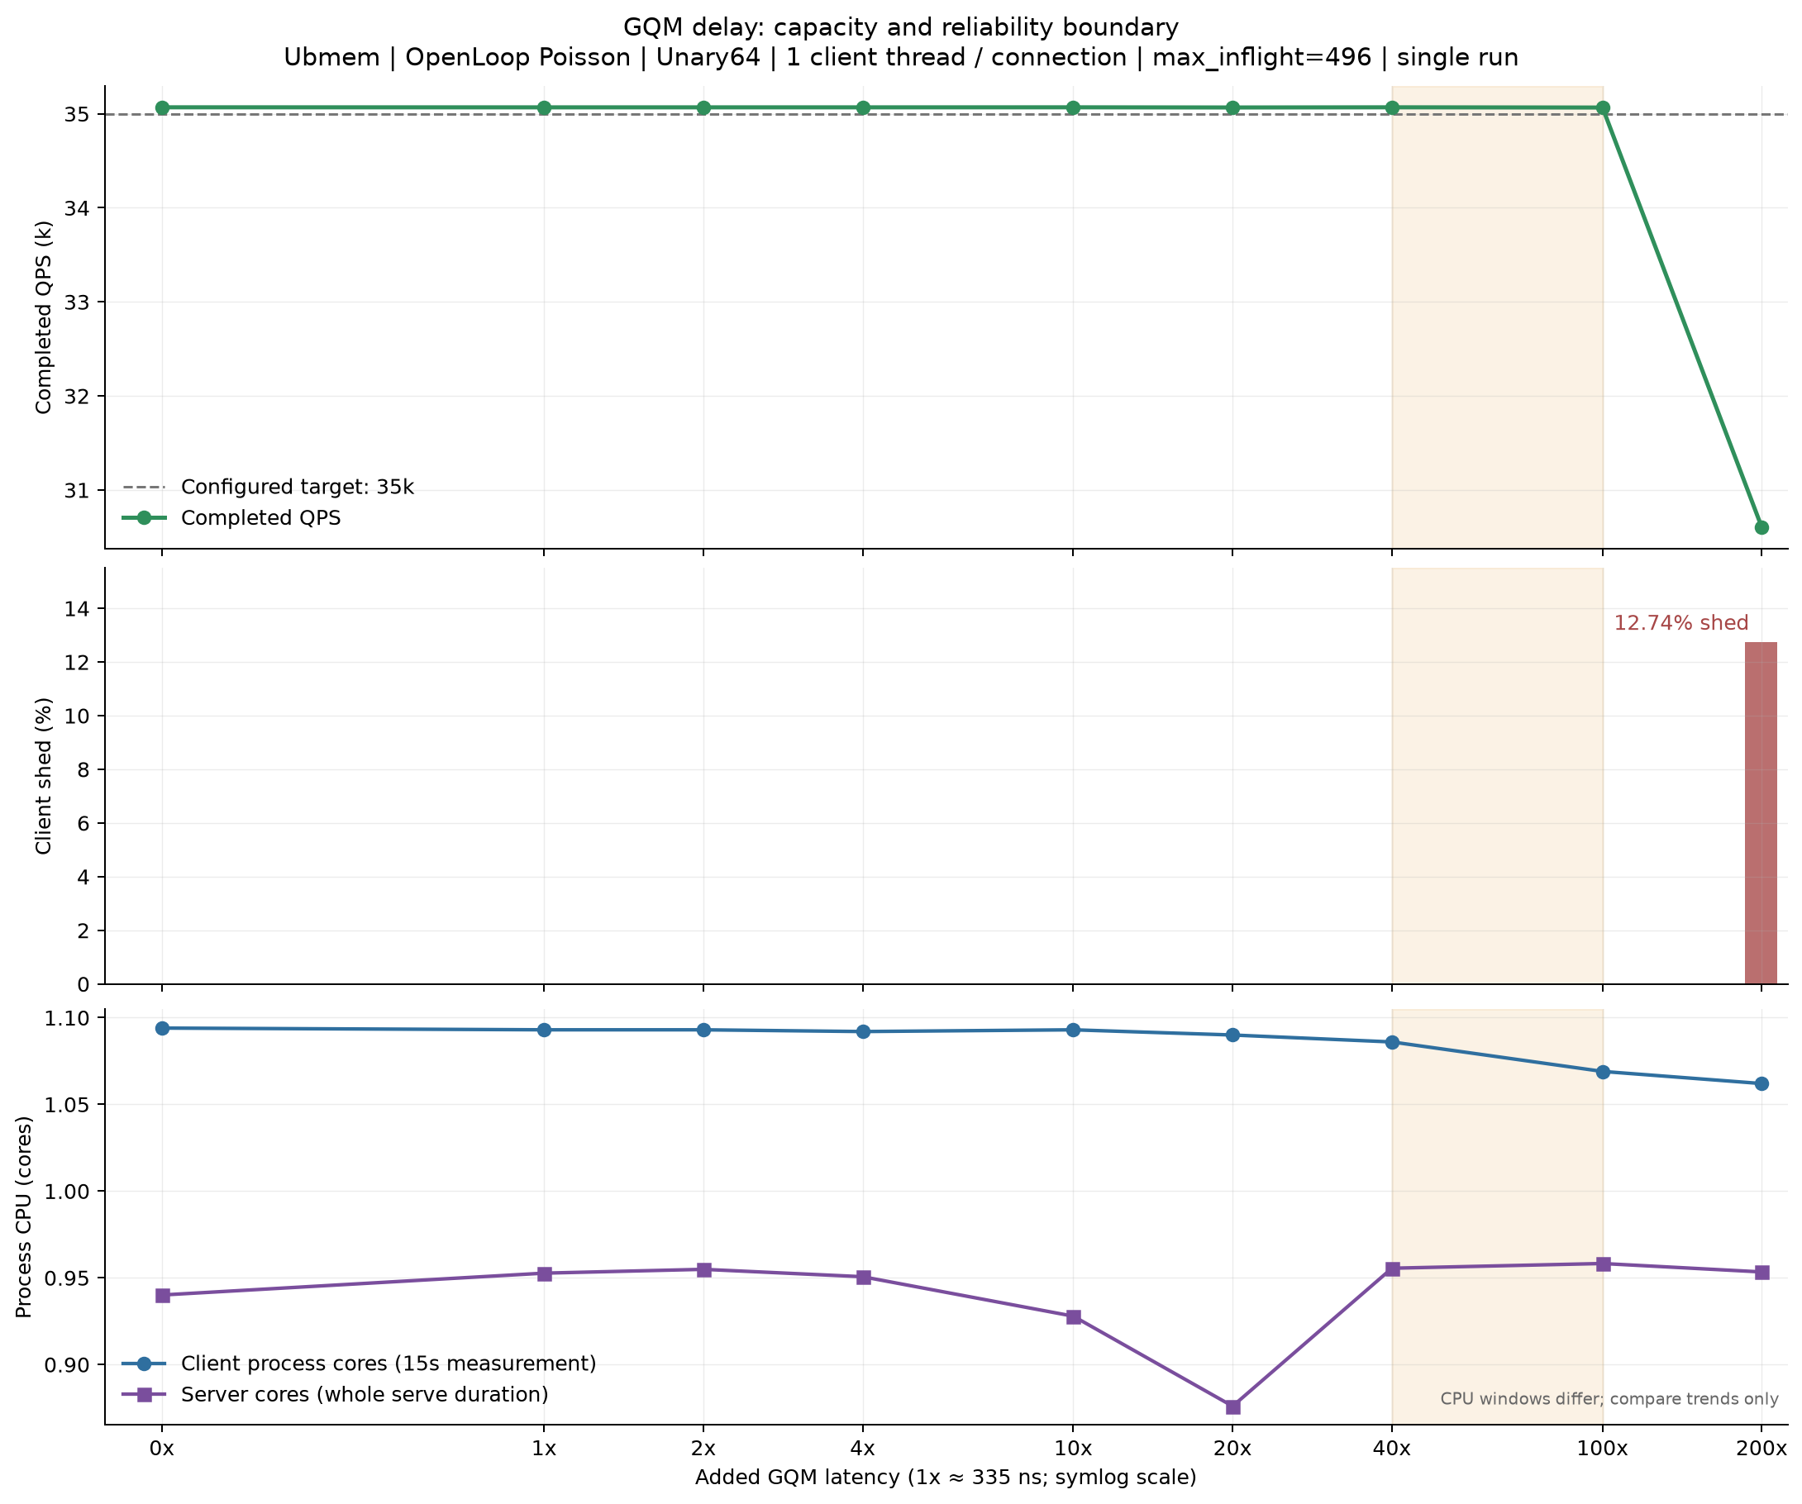
到 200x 才出现明确 capacity loss
30.60K QPS
200x 时 capacity 明确下降。
完成吞吐降至 30.60K QPS，client shed 12.74%。latency 先于吞吐成为敏感指标；不能把“100x 前 QPS 不降”解读为 RPC 不受影响。
Source: gqm_injected_delay_sweep/README.md · EDR-0002 / EDR-0003
06

Slide 7
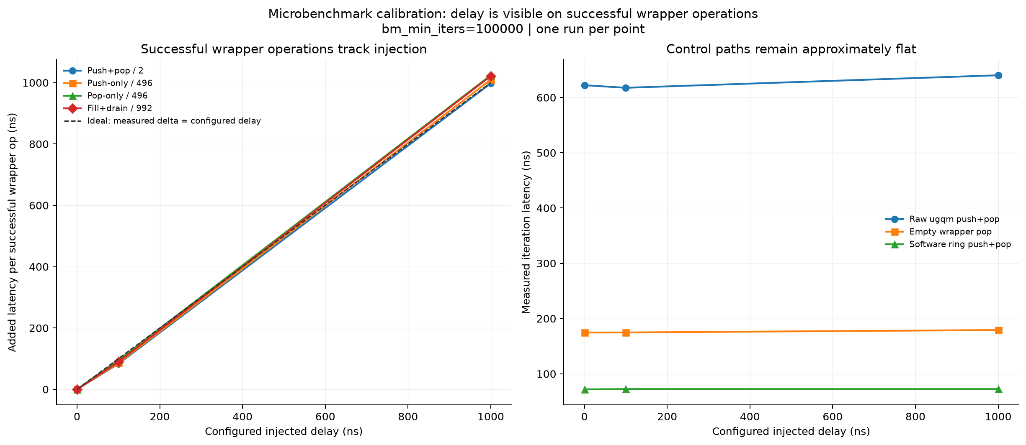
1 µs 注入 ≈ 1 µs / successful wrapper op
push-only、pop-only 与 push+pop 的增量接近 1 µs/op；raw、empty 与 software controls 基本平坦。
Source: gqm_injected_delay_sweep/README.md · EDR-0002 / EDR-0003
07

Slide 8
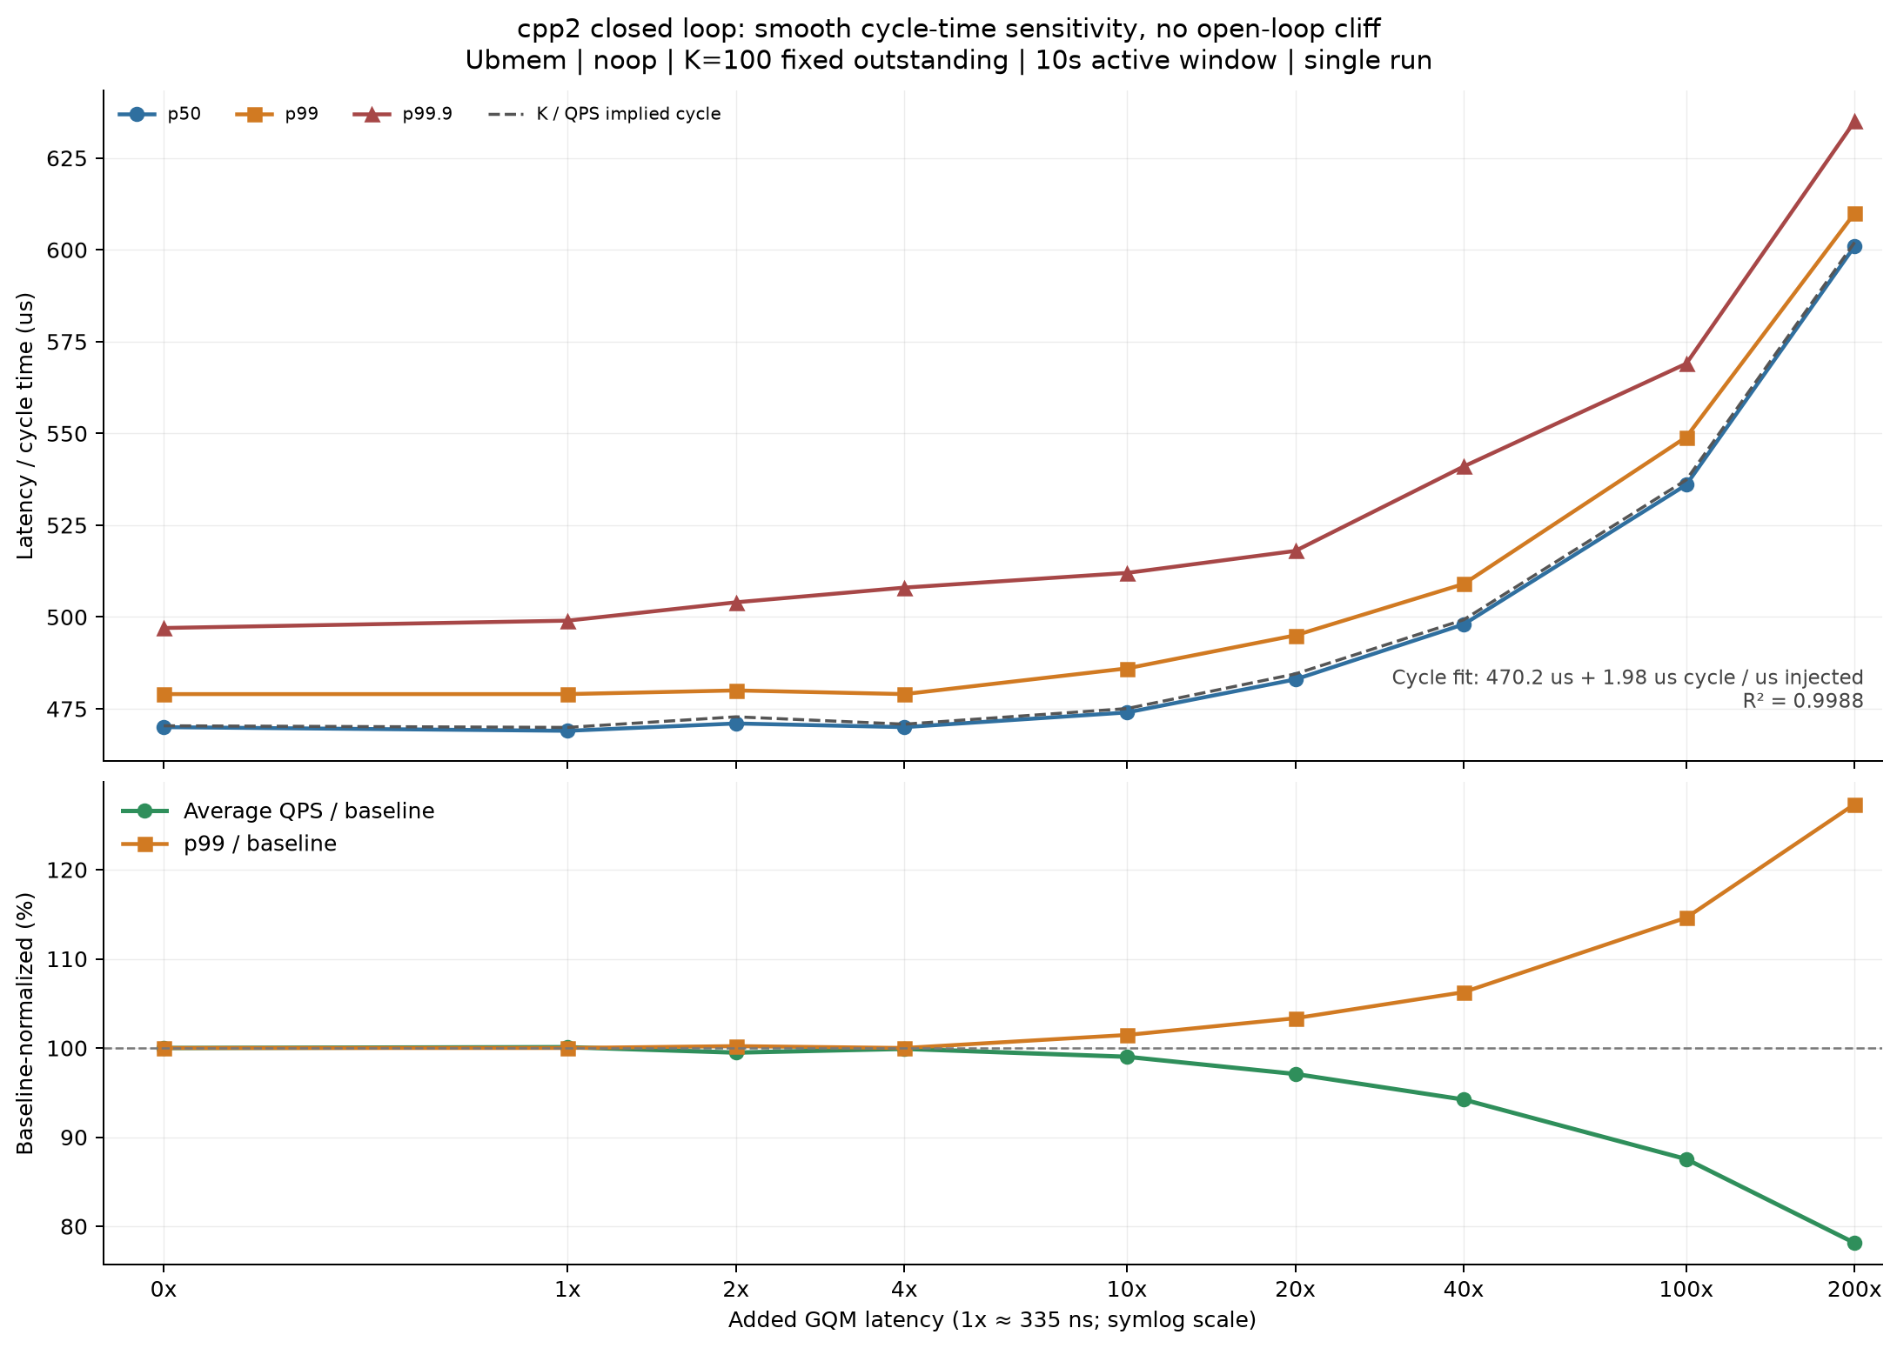
cpp2 的 request cycle 近似线性增加
R² = 0.9988
cycle = 470.22 + 1.980 × delay_us。
40x：QPS 94.21%，p99 +6.26%；200x：QPS 78.13%。cpp2 是低暴露 control，不代表所有路径的安全上限。
Source: gqm_injected_delay_sweep/README.md · EDR-0002 / EDR-0003
08

Slide 9
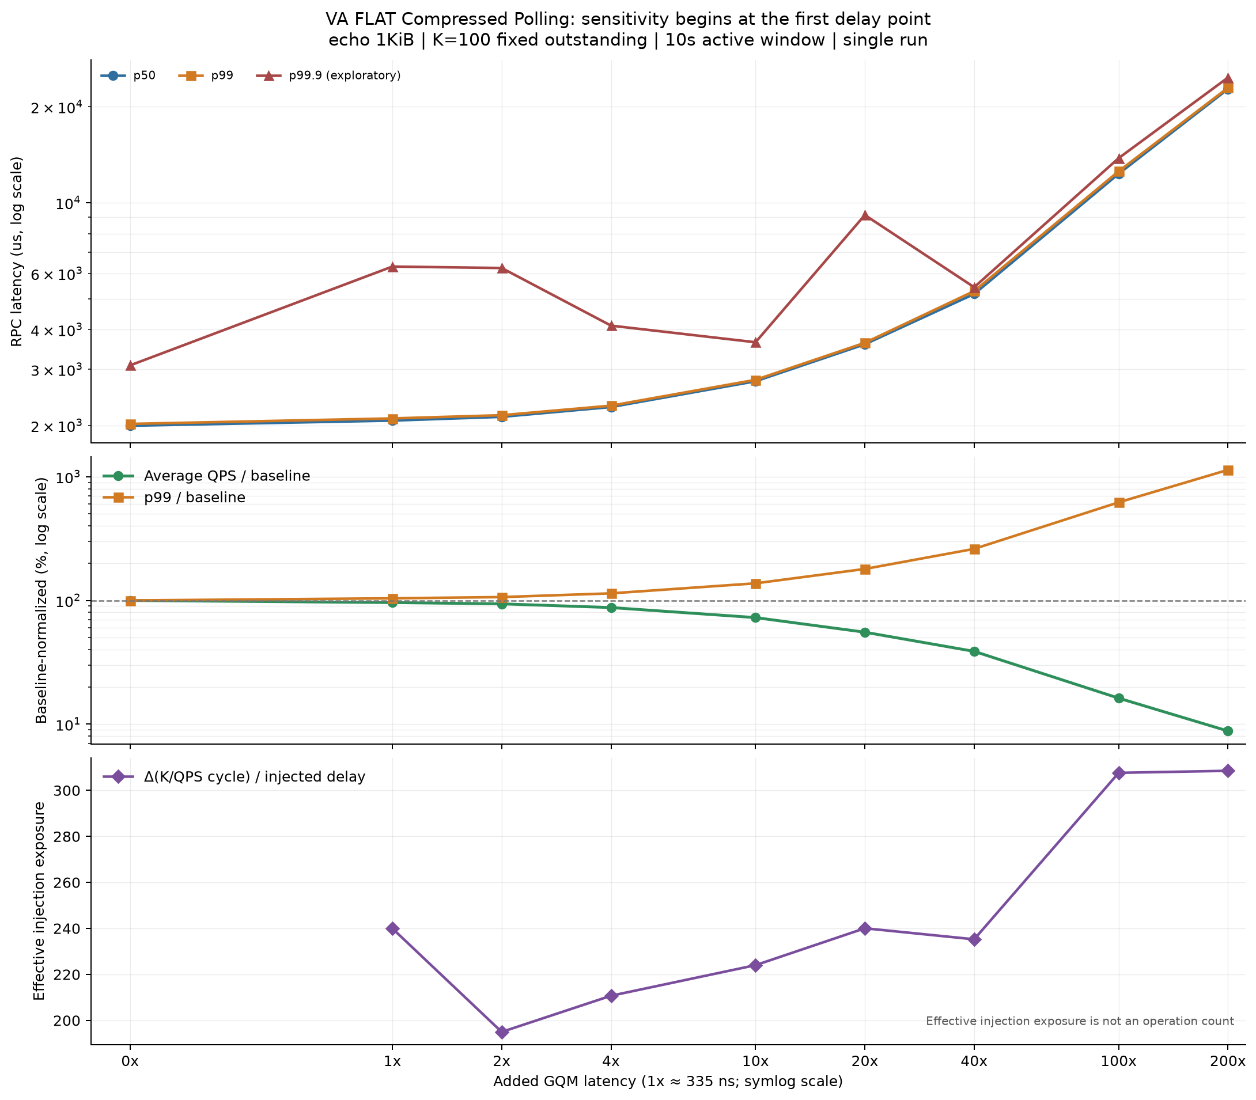
VA FLAT 从 1x 起就持续退化
38.77% QPS
40x 时 p99 已达到 baseline 的 2.611×。
effective exposure：低中 delay 195–240x，高 delay 约 308x。来源可能是更多 successful operations，也可能是扫描、批处理或二级串行化。
Source: gqm_injected_delay_sweep/README.md · EDR-0002 / EDR-0003
09

Slide 10
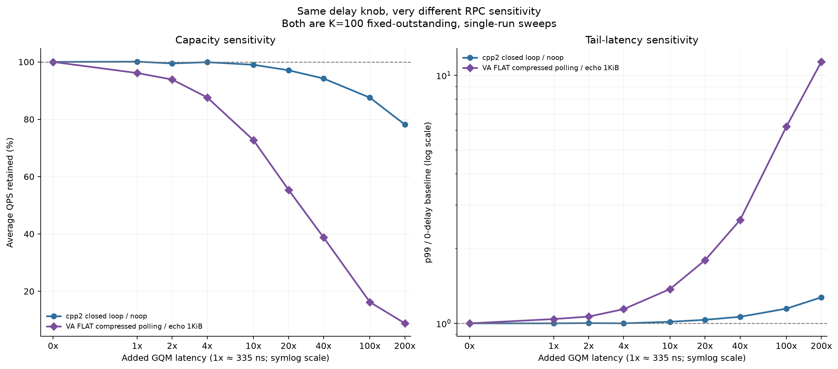
路径差异远大于 primitive 的纳秒差异
同为 K=100，cpp2 暴露约 2x；VA FLAT 暴露约 200–300x。硬件协同优化应优先定位路径调用密度。
Source: gqm_injected_delay_sweep/README.md · EDR-0002 / EDR-0003
10

Slide 11
先拆解暴露量，再决定硬件优化优先级
目标不是继续证明 HWQueue“能不能用”，而是把 RPC 中最昂贵的同步暴露点定位到端点、方向和操作类型。
先加 counter
再做隔离注入
最后验证结构
按 client / server 分开记录 successful / empty push / pop，以及 notification / ACK；归一化为 operations / RPC。
分别调慢 push、pop 和两个端点；在 13.4–33.5 µs 区间加密 open-loop sweep，识别 cliff 的主贡献者。
扫 K={1,8,32,100} 并重复 ≥3 次；判断高 exposure 是固有调用密度，还是扫描、批处理与二级串行化。
cpp2 保留为约 2x 的 control；VA FLAT 作为 high-exposure 优先优化目标。
Source: gqm_injected_delay_sweep/README.md · EDR-0002 / EDR-0003
11

